Slide 1

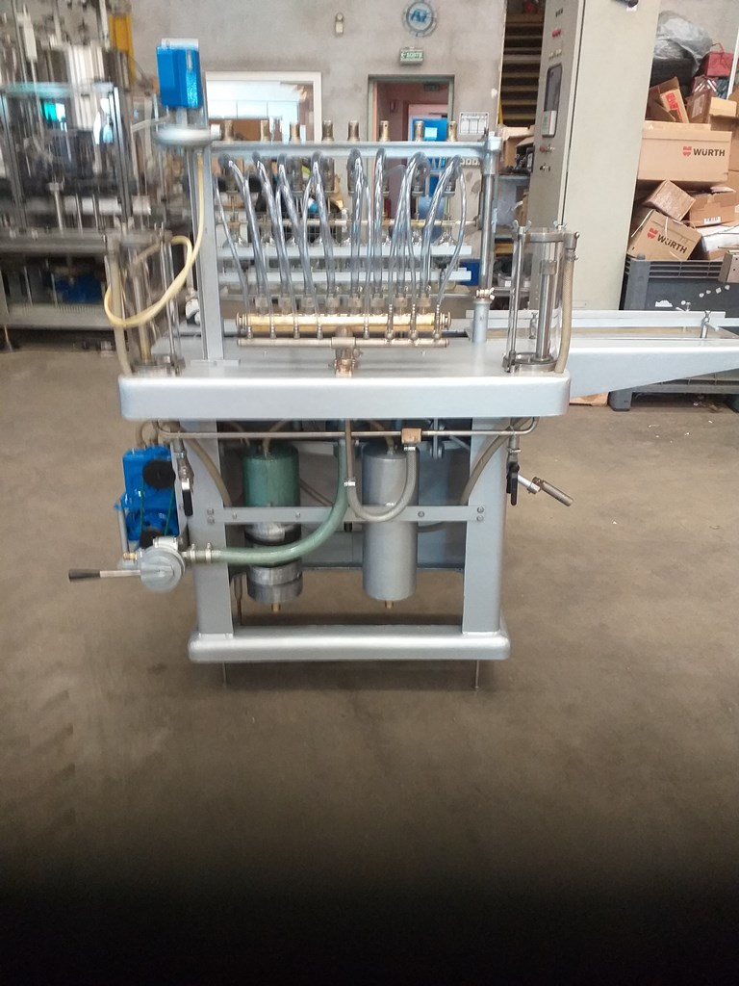
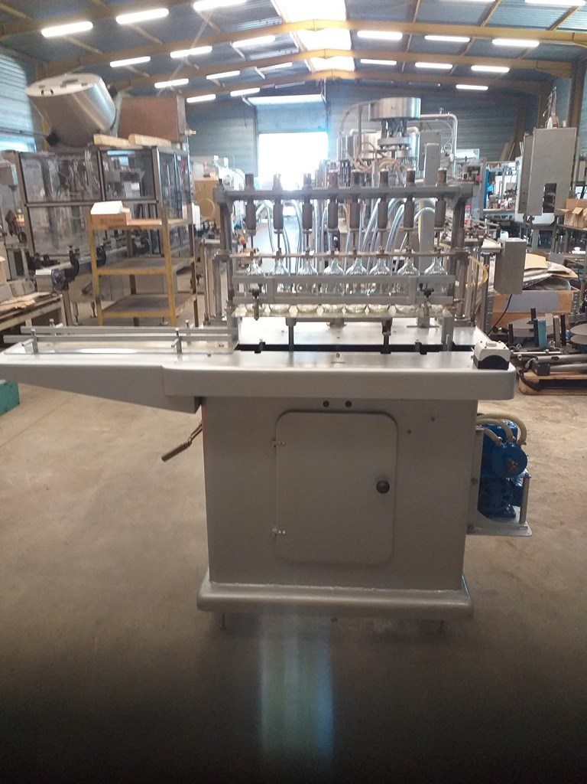
JCP TECHNLOGIE
215 chemin du moulin de Noirefontaine
ZA se Saint Amouze
01250 MONTAGNAT
Tel : 04 74 45 08 72 - 06 80 75 64 35
Email : jcptechnologie@orange.fr
Site : jcp-technologie.fr
FICHE PRODUIT | N° 47
TARIF PRODUIT EN € HT au départ usine
rénové et garanti 1 an | 8 500 €
TECHNOLOGIE DU CONDITIONNEMENT
ETUDE
VENTE
REALISATION MATERIEL D’EMBOUTEILLAGE
TRANSFERT INDUSTRIEL
DESIGNATION | TIREUSE SEMI AUTOMATIQUE 8 BECS
MARQUE | MOM
DESCRIPTIF TECHNIQUE | Tirage sous vide Pompe à vide librifiée 0,37 KW
TYPE DE BOUTEILLE | PET ou verre de 30 ml à 500 ml
ETAT DE LA MACHINE | Matériel d’occasion entièrement rénové, révisé et garanti

Slide 2
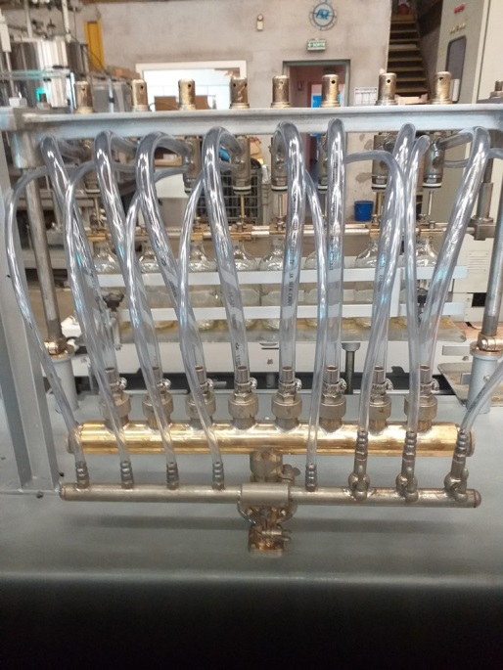
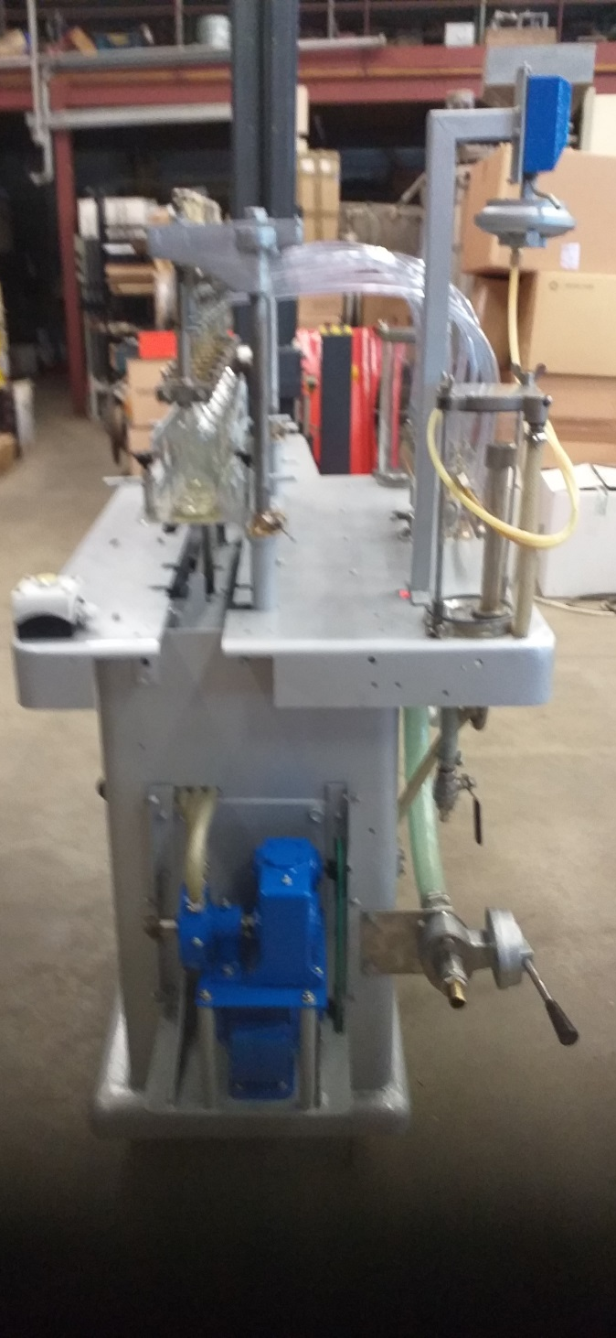
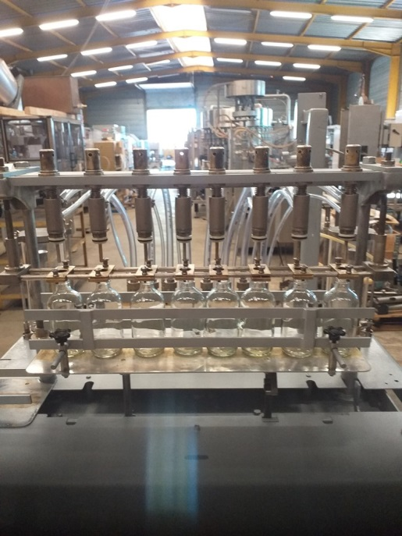

NOM DE LA MACHINE | TIREUSE SEMI AUTOMATIQUE 8 BECS
MARQUE | MOM

